Slide 1

Contrastes de temperaturas en la superficie terrestre
Autor: Javier Olcoz Macayo

Slide 2

Contenidos
Hipótesis
Introducción
Obtención de datos
Resultados:
Hipótesis 1
Hipótesis 2
Conclusiones

Slide 3
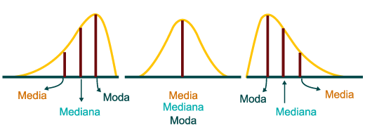
Hipótesis
1.1. A la hora de estudiar la zona caliente de planeta, es mejor hacerlo con estadísticos robustos (mediana, rango intercuartílico) en vez de usar la media y la desviación típica.

Slide 4
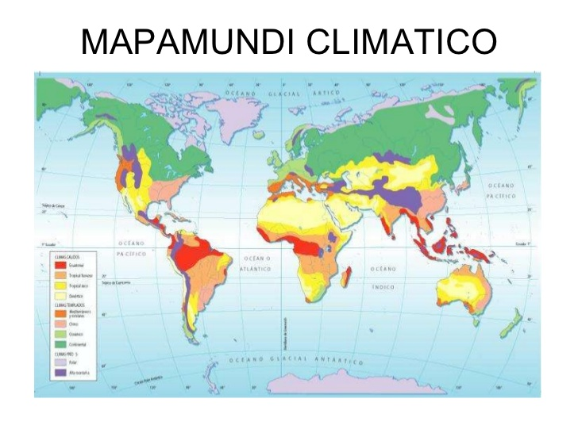
Hipótesis
1.1. A la hora de estudiar la zona caliente de planeta, es mejor hacerlo con estadísticos robustos (mediana, rango intercuartílico) en vez de usar la media y la desviación típica.
1.2. La enorme variedad climatológica del hemisferio sur hace que la latitud no tenga la misma importancia para la temperatura que en el hemisferio norte.

Slide 5
Introducción

Slide 6
Introducción
Variables que afectan a la temperatura:

Slide 7

Introducción
Variables que afectan a la temperatura:
- Viento

Slide 8

Introducción
Variables que afectan a la temperatura:
- Viento
- Nubosidad

Slide 9

Introducción
Variables que afectan a la temperatura:
- Viento
- Nubosidad
- Precipitaciones

Slide 10

Introducción
Variables que afectan a la temperatura:
- Viento
- Nubosidad
- Precipitaciones
- Humedad

Slide 11
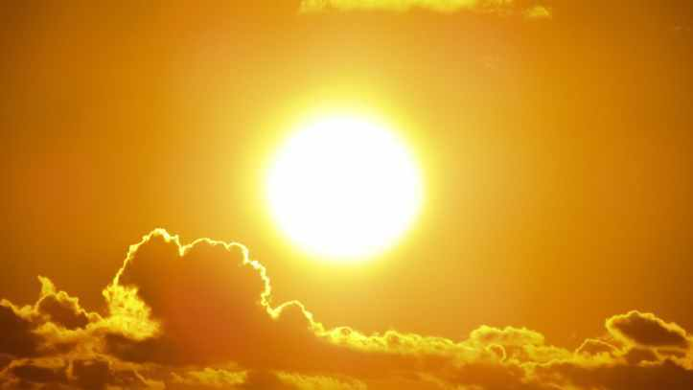
Introducción
Variables que afectan a la temperatura:
- Viento
- Nubosidad
- Precipitaciones
- Humedad
- Radiación solar

Slide 12

Introducción

Slide 13

Obtención de datos

Slide 14
Resultados

Slide 15
Hipótesis 1

Slide 16
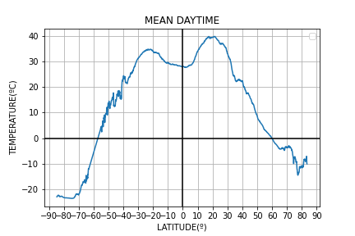
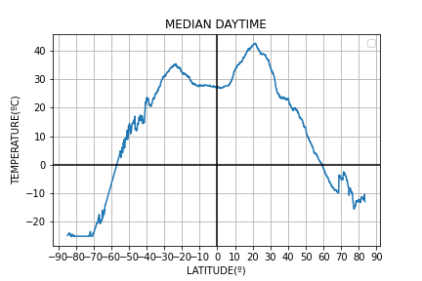
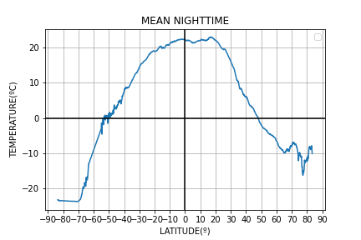
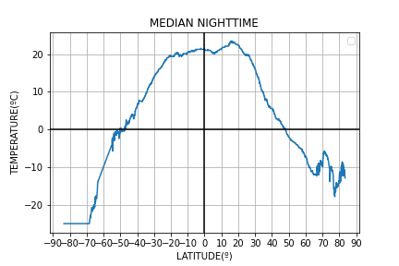
Hipótesis 1

Slide 17
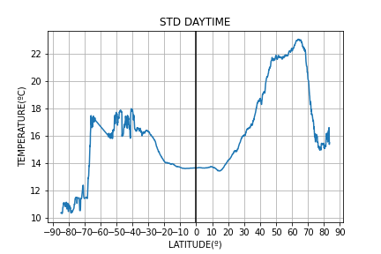
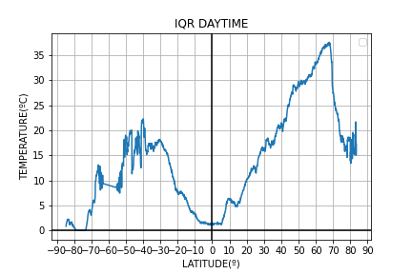
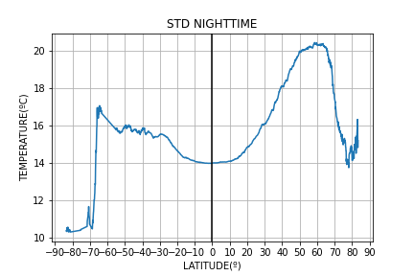
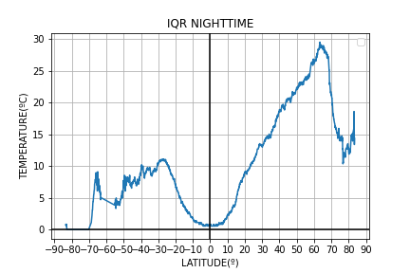
Hipótesis 1

Slide 18
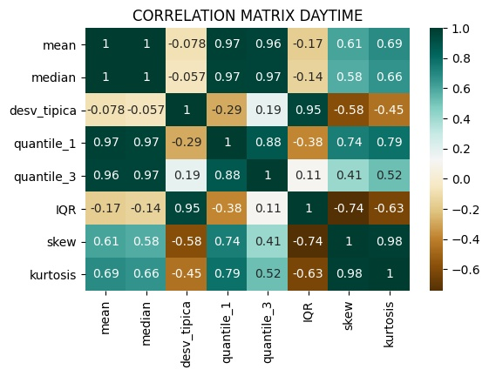
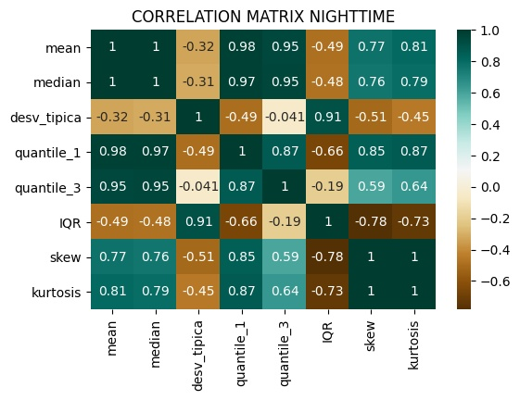
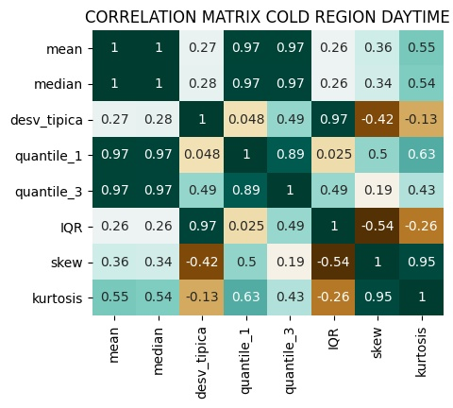
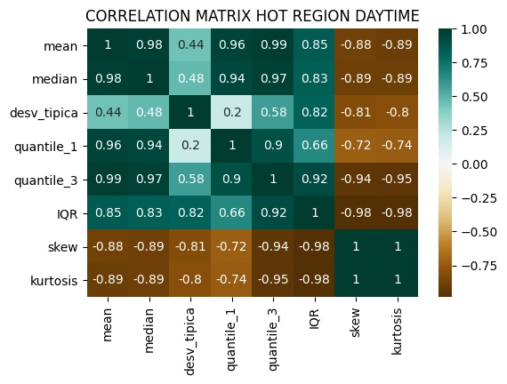

Slide 19

¡¡La hipótesis 1 no ha sido verificada!!

Slide 20
Hipótesis 2

Slide 21
Hipótesis 2

Slide 22
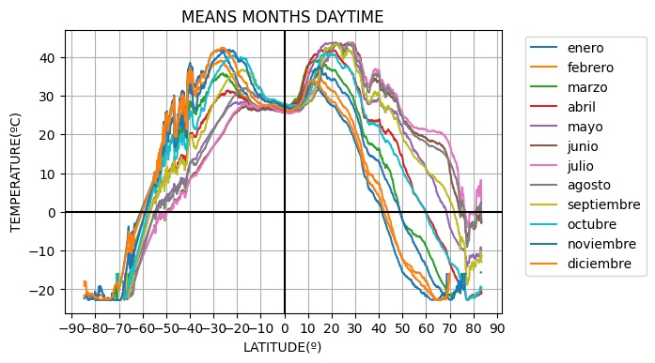
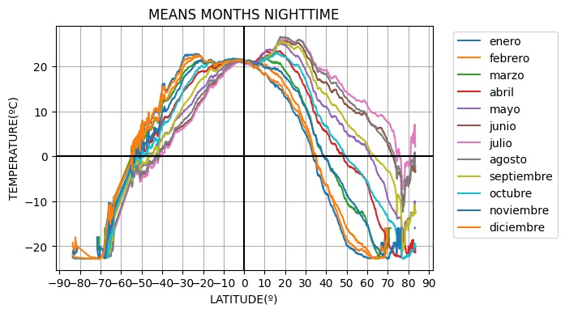
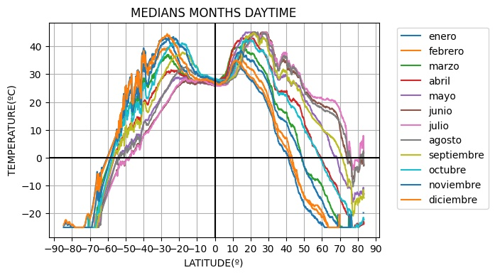
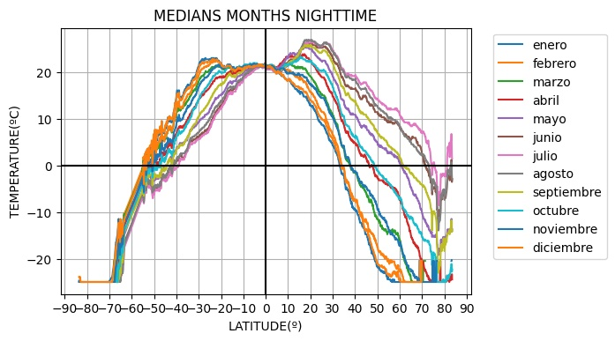

Slide 23

¡¡La hipótesis 2 sí ha sido verificada!!

Slide 24
Conclusiones
A la hora de estudiar la temperatura en función de la latitud podremos usar indistintamente media y mediana pero tendremos que tener cuidado en la elección del estadístico de dispersión de datos
La variedad climatológica del hemisferio sur hace que es estudio de la temperatura no se pueda realizar unicamente en función de la latitud.

Slide 25


